Slide 1
论文阅读
➢ EHNEM：任务与核心想法
Event-Hypergraph Neural Encoding Model
共享事件的因果关联
▸
任务：给定文档与事件提及，判断句内、跨句事件对是否存在因果关系。
killing
trial
accused
▸
动机：多条关系常共享同一事件，识别一条关系可能帮助识别其他关系。
died
murder
示意：一组关系共享 accused；不表示因果方向。
核心：以超边组织相关事件，
让局部语义与文档结构相互补充。
Wei Xiang · Cheng Liu · Bang Wang
Computer Speech & Language, 90 (2025)
来源：摘要、§1，pp.1–3
[1] Xiang et al. Modeling correlated causal-effect structure with a hypergraph… Computer Speech & Language 90 (2025), 101752.
01
Notes:
本次汇报以算法为重点。EHNEM 是 Event-Hypergraph Neural Encoding Model，用于文档级事件因果关系识别。输入为文档及已标注事件提及，输出为候选事件对的因果/非因果标签。一个事件可能关联多个原因或结果，因此不同事件对并非完全独立。作者以共享事件为中心构建超边，先让组内事件共享信息，再预测事件对标签。右图为讲解示意，连线仅表示因果关联，不表达方向。期刊卷年为2025，在线发表于2024年11月。
原文定位：摘要、§1，pp.1–3
说明：中文概括以正式版 PDF 为准；标明“阅读思考/建议”的内容为汇报者分析。

Slide 2
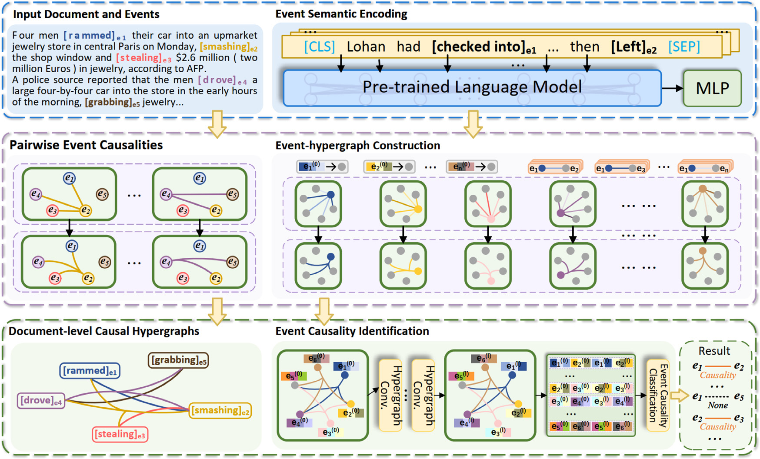
论文阅读
➢ 算法总览：从局部事件对到文档事件超图
1. 事件编码
句子上下文 → 事件向量
2. 关系预测与构图
潜在关系 → 中心事件超边
3. 超图传播
节点 → 超边 → 节点
4. 融合分类
初始表示 + 结构表示
来源：§3 与 Fig.2，pp.4–6
[1] Xiang et al. Modeling correlated causal-effect structure with a hypergraph… Computer Speech & Language 90 (2025), 101752.
02
Notes:
先沿原图看一遍数据流。第一步，对每个事件对所在的一个或两个句子进行RoBERTa编码，取得事件表示；第二步，MLP预测潜在因果关系，并把同一事件在不同事件对中的表示平均为一个节点；第三步，以事件为中心合并潜在关系，得到文档级事件超图，利用两层HGNN更新节点；第四步，拼接初始表示和结构表示，输出因果标签。需要注意，语言模型并非一次编码全文，文档级信息是在超图聚合中汇合的。后面的页面按这四步展开。
原文定位：§3 与 Fig.2，pp.4–6
说明：中文概括以正式版 PDF 为准；标明“阅读思考/建议”的内容为汇报者分析。

Slide 3
论文阅读
➢ Step 1：用 RoBERTa 编码事件对的上下文
1）组织输入：一个句子或两个句子
事件向量提取示意
同句：T(x_k) = S_i
跨句：T(x_k) = [S_i ; S_j]
... [rammed] ... [smashing] ...
2）编码后，只池化事件提及的 token
RoBERTa
输出各 token 的上下文隐状态
H_k = RoBERTa(T(x_k))
e_i,k = MeanPool(H_k[event i])
事件 i 的向量
事件 j 的向量
提及内平均池化
提及内平均池化
▸
上下文已进入隐状态；无需把整句平均为事件向量。
来源：§3.1，Eqs.(1)–(2)，p.4
[1] Xiang et al. Modeling correlated causal-effect structure with a hypergraph… Computer Speech & Language 90 (2025), 101752.
03
Notes:
事件对x_k由两个事件提及组成。同句时只输入该句；跨句时拼接两个事件各自所在句子。RoBERTa输出每个token的隐状态，事件向量取事件提及内部token隐状态的平均值。虽然只池化事件提及，这些隐状态已经融合输入句子上下文。图中以rammed和smashing作为讲解事件；这是简化输入示意，不是原文完整分词或特殊标记实现。此时表示仍随事件对上下文变化，同一事件与不同搭档组合时可能得到不同向量。
原文定位：§3.1，Eqs.(1)–(2)，p.4
说明：中文概括以正式版 PDF 为准；标明“阅读思考/建议”的内容为汇报者分析。

Slide 4
论文阅读
➢ Step 2：预测潜在关系，并统一事件节点表示
输出 A：事件对的潜在因果关系
输出 B：一个事件对应一个节点向量
[e_i,k ; e_j,k] → MLP → Rel_k
同一事件 e_i 在不同事件对中，
会得到多份上下文表示。
▸
ESE 使用真实因果标签训练，按开发集整体 F1 选模。
事件对上下文 | e_i 的向量（示意）
(e_i, e_j) | [1, 3]
(e_i, e_t) | [3, 5]
▸
测试时根据预测关系构图；论文给出的因果连接阈值为 0.7。
节点初始化：Mean([1,3], [3,5]) = [2,4]
来源：§3.1、§3.2.1，pp.4–5；参数设置见 §4.3
[1] Xiang et al. Modeling correlated causal-effect structure with a hypergraph… Computer Speech & Language 90 (2025), 101752.
04
Notes:
ESE有两个输出。一个是事件对的潜在因果关系：拼接两个事件向量，经MLP得到分数，预测结果供测试阶段构图。论文报告构图阈值为0.7，但式(3)用ReLU写出所谓概率，复现时还需要确认归一化与阈值细节。另一个是节点初始化：同一事件在多个事件对中出现，会得到多个上下文向量，取均值得到唯一的超图节点表示。右侧数值仅用于解释平均操作，不是论文实验数据。ESE先以真实标签训练，并按开发集整体F1选模。训练超图阶段的构图来源与测试不同，后面专门说明。
原文定位：§3.1、§3.2.1，pp.4–5；参数设置见 §4.3
说明：中文概括以正式版 PDF 为准；标明“阅读思考/建议”的内容为汇报者分析。

Slide 5
论文阅读
➢ Step 3：围绕中心事件合并关系，形成超边
▸
中心事件 + 关联邻居 = 一条超边。
中心节点也属于这条超边。
关联矩阵 A：节点 × 超边
节点 | r1 | r2
e1 | 1 | 0
e2 | 1 | 1
e3 | 1 | 0
e4 | 0 | 1
中心 e1：r1 = {e1, e2, e3}
中心 e4：r2 = {e2, e4}
仅展示其中两条超边。
组内事件无需两两存在因果关系。
e2 共享两条超边，是两个组之间的桥梁。
来源：§3.2.1，Eq.(4)，p.5；示例为教学构造
[1] Xiang et al. Modeling correlated causal-effect structure with a hypergraph… Computer Speech & Language 90 (2025), 101752.
05
Notes:
构图时，对每个中心事件，将与它有潜在因果关系的邻居与中心节点合并为一条超边。为方便讲解，仅展示完整事件超图中的两条超边：r1以e1为中心，包含e1、e2、e3；r2以e4为中心，包含e2、e4。可以由关系(e1,e2)、(e1,e3)、(e2,e4)得到这两组，其他中心超边在示意中省略。关联矩阵A的行是节点、列是超边，属于该超边时记1，否则记0。e2同时属于r1和r2，随后可以在两个事件组之间传递信息。超边内部不要求所有事件对均具有因果关系。后续传播例子继续只使用这两条展示的超边。
原文定位：§3.2.1，Eq.(4)，p.5；示例为教学构造
说明：中文概括以正式版 PDF 为准；标明“阅读思考/建议”的内容为汇报者分析。

Slide 6
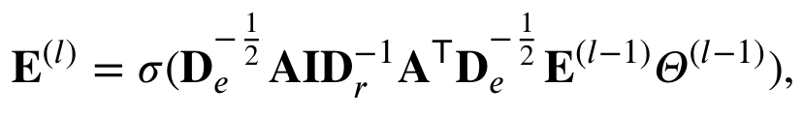
论文阅读
➢ Step 4：HGNN 按“节点—超边—节点”更新表示
节点特征变换
节点聚合到超边
超边回传到节点
E × Theta
A 的转置 × 节点特征
A × 超边特征
度归一化：控制聚合信息的规模
沿用示例 | 度
e1 / e2 / e3 / e4 | 1 / 2 / 1 / 1
r1 / r2 | 3 / 2
节点度 D_e：一个节点属于几条超边
超边度 D_r：一条超边包含几个节点
I 为单位阵（超边等权）；Theta 为可学习矩阵；激活函数为 ReLU。
来源：§3.2.2，Eqs.(5)–(7)，p.6；沿用上页两条超边示例
[1] Xiang et al. Modeling correlated causal-effect structure with a hypergraph… Computer Speech & Language 90 (2025), 101752.
06
Notes:
公式中A为关联矩阵，De为节点度矩阵，Dr为超边度矩阵，I为单位矩阵，因此没有额外的差异化超边权重。按照矩阵相乘顺序，可以理解为先对节点特征做线性变换并按节点度归一化，再通过A的转置把节点特征聚合到超边，通过Dr的逆做超边度归一化，最后通过A将超边特征回传给节点，再做节点度归一化和ReLU。例子只包含前页展示的r1、r2，因此节点度为1、2、1、1，超边度为3、2。下一页用标量特征演示一次完整归一化传播。
原文定位：§3.2.2，Eqs.(5)–(7)，p.6；沿用上页两条超边示例
说明：中文概括以正式版 PDF 为准；标明“阅读思考/建议”的内容为汇报者分析。

Slide 7
论文阅读
➢ 传播示例：e2 如何融合两条超边的信息？
为便于计算，设节点为一维特征：[e1,e2,e3,e4] = [1,2,3,4]，Theta = 1。
1）节点归一化后，聚合成超边特征
2）回传给 e2，再按节点度归一化
节点特征：[1, 1.414, 3, 4]
e2 新表示 = (r1 + r2) / sqrt(2)
= 3.19
r1 = (1 + 1.414 + 3) / 3 = 1.805
r2 = (1.414 + 4) / 2 = 2.707
▸
e2 同时利用两个事件组的信息；两层传播可进一步连接不同组内的节点。
A 的转置负责聚合；D_r 的逆负责除以超边度。
注：此处只用展示的两条超边；真实模型使用向量特征与可学习变换，而非一维常数。
来源：依照 Eq.(5) 计算；教学示例，不是论文实验数据
[1] Xiang et al. Modeling correlated causal-effect structure with a hypergraph… Computer Speech & Language 90 (2025), 101752.
07
Notes:
这里只使用前两页展示的两条超边，以便清楚地展示公式。令输入节点特征为一维标量[1,2,3,4]，Theta=1，所有值为正，ReLU不改变结果。先乘De的负二分之一次方，得到[1,1.414,3,4]。通过A转置聚合并除以超边度，r1为(1+1.414+3)/3=1.805，r2为(1.414+4)/2=2.707。随后回传到节点；e2属于两条超边，所以新特征为(1.805+2.707)/sqrt(2)=3.19。其余e1和e3为1.805，e4为2.707。真实模型使用768维向量和可学习Theta，默认两层。第二层允许信息通过e2传到另一个超边中的节点。
原文定位：依照 Eq.(5) 计算；教学示例，不是论文实验数据
说明：中文概括以正式版 PDF 为准；标明“阅读思考/建议”的内容为汇报者分析。

Slide 8
论文阅读
➢ Step 5：拼接初始表示与超图表示，完成分类
局部语义
文档结构语义
e_i^(0) 和 e_j^(0)
e_i^(L) 和 e_j^(L)
v_k = [e_i^(0) ; e_j^(0) ; e_i^(L) ; e_j^(L)]，维度为 4d
v_k → 全连接层 → Softmax → 因果 / 非因果
训练目标：文档内事件对的平均交叉熵 + L2 正则项
来源：§3.3，Eqs.(8)–(9)，p.6
[1] Xiang et al. Modeling correlated causal-effect structure with a hypergraph… Computer Speech & Language 90 (2025), 101752.
08
Notes:
经过L层HGNN后，每个事件都有结构增强表示。论文并没有直接用它替代初始向量，而是把两个事件的初始向量和超图向量一起拼接，得到4d维事件对表示。全连接层和softmax输出两个标签的概率，最终取预测标签。保留初始表示可以保留局部上下文语义；超图表示则提供文档中相关事件组的证据。训练损失是同一文档内各事件对交叉熵的平均值加L2正则项。各事件对共享更新后的节点表示，但最终输出仍由事件对分类器完成，不能把它理解成额外的联合约束解码。
原文定位：§3.3，Eqs.(8)–(9)，p.6
说明：中文概括以正式版 PDF 为准；标明“阅读思考/建议”的内容为汇报者分析。

Slide 9
论文阅读
➢ 训练与推理：关键区别是“用什么关系构图”
训练流程
测试流程（算法顺序）
先训练 ESE
1. 编码事件对，MLP 预测潜在关系
真实事件对标签 → RoBERTa + MLP
2. 同一事件的多个表示取平均
3. 预测关系 → 超边 → 关联矩阵 A
再训练超图分类模块
真实关系构图 → HGNN → 分类损失
4. 两层 HGNN 更新事件表示
5. 拼接初始 / 结构表示，输出标签
开发集用于选模；真实关系仅用于训练图。
关注点：预测图噪声可能影响后续传播。
来源：§3.1–3.3 与 §4.3，pp.5–7
[1] Xiang et al. Modeling correlated causal-effect structure with a hypergraph… Computer Speech & Language 90 (2025), 101752.
09
Notes:
先训练ESE：使用训练集真实因果标签微调RoBERTa和MLP，按开发集整体F1选模。后续超图模块训练时，原文明确使用真实关系构图；测试时必须由ESE预测关系构图。推理流程是：枚举事件对并编码、获得潜在因果关系、平均同一事件的多个向量、构造关联矩阵并做两层HGNN、拼接初始和结构表示分类。这个训练与测试构图来源的差异是复现和评价时的重要边界，不应误写成训练阶段同样总是使用预测关系。论文没有完整交代两个阶段的冻结策略和所有优化细节，因此此处不做额外假设。
原文定位：§3.1–3.3 与 §4.3，pp.5–7
说明：中文概括以正式版 PDF 为准；标明“阅读思考/建议”的内容为汇报者分析。

Slide 10
论文阅读
➢ 实验与总结：结构学习主要帮助跨句关系识别
整体 F1：与最强整体基线比较
ESC 消融：结构模块的作用
数据集 | 基线 | EHNEM | 提升
ESC | 51.9 | 62.8 | +10.9
English-MECI | 58.1 | 68.7 | +10.6
设置 | 整体 F1 | 跨句 F1
仅局部语义 | 56.7 | 52.5
换为 GCN | 61.5 | 59.3
完整 EHNEM | 62.8 | 61.0
ESC 基线：SENDIR
English-MECI 基线：RichGCN
算法主线：事件对编码 → 共享事件超边 → HGNN 传播 → 局部 / 结构语义融合
结果边界：句内专用基线 DPJL 更强；English-MECI 的跨句 F1 仍只有 16.2。
来源：Tables 1–4，pp.8–9；F1 单位为 %
[1] Xiang et al. Modeling correlated causal-effect structure with a hypergraph… Computer Speech & Language 90 (2025), 101752.
10
Notes:
压缩版仅保留最重要的实验依据。整体F1方面，ESC从最强整体基线SENDIR的51.9提高到62.8，English-MECI从RichGCN的58.1提高到68.7。ESC消融中，去掉HGNN的整体/跨句F1为56.7/52.5，换成GCN为61.5/59.3，完整模型为62.8/61.0。因此文档结构本身贡献较大，HGNN相对该GCN基线再带来1.3个整体F1百分点。边界是句内专用方法DPJL仍更强，English-MECI跨句F1仅16.2；整体提升不能代表所有场景都解决。算法的核心链条是局部编码、共享事件超边、组间信息传播、初始与结构语义融合。
原文定位：Tables 1–4，pp.8–9；F1 单位为 %
说明：中文概括以正式版 PDF 为准；标明“阅读思考/建议”的内容为汇报者分析。

